Slide 1
Источники информации в журналистике
Источники информации в журналистике

Slide 2
Что такое источники информации в журналистике ?
Источники информации в журналистике – это субъект деятельности или объект события, с которыми журналист вступает в тесное взаимодействие с целью получения нужной информации определенного направления и вида.

Slide 3
Основным источники
Государственные организации
Информационные агентства
Глобальная сеть Интернет
Человек
Общение журналистов с «коллегами по цеху»
Наблюдение и эксперимент

Slide 5
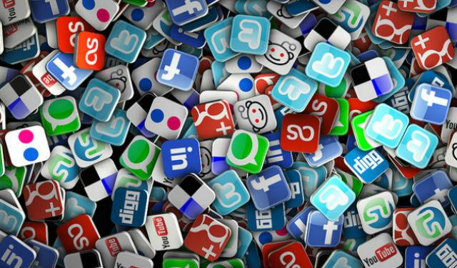
Ресурсы информации:
1.Архивы
2.Библиотеки
3.Рассылки из агентств и служб
4.Беседы, интервью
5.Интернет-ресурсы

Slide 6
Проверка фактических сведений:
1.Когда материал готов, следует перезвонить источнику и, опираясь на текст, перепроверить цифры, факты, иные данные, проговорить ясно и членораздельно важные высказывания и спросить: «правильно ли я воспроизвел ваше суждение?»;
2.По возможности следует сопоставить полученные сведения с имеющимися на это счет видео- и аудиозаписями, текстовыми документами;
3.Опросить дополнительных свидетелей и очевидцев;
4. Показать текст экспертам;
5.Зачитать материал опытным коллегам в редакции;
6. Дать прочесть текст редакционному юристу.

Slide 7
СПАСИБО ЗА ВНИМАНИЕ

